Slide 1

ENTREPRENEURSHIP
SUMMER 2022-2023
THANA AHMED

Slide 2

GENERAL INFORMATION
Course name: Entrepreneurship
Course instructor: Thana Ahmed
Email: thana@esu.ac.ae
Contact hour: Tuesday 5-6 pm

Slide 3
معلومات عامة
ترفع المحاضرات الأسبوعية على المنصة التعليمية Moodle يوم السبت من كل أسبوع في تمام الساعة 12:00 ظهرا بتوقيت الرياض.
حلقات النقاش وهي حلقات أسبوعية اختيارية للطالب وغرضها مناقشة ما تم طرحه خلال المحاضرة المسجلة لكل أسبوع ستكون بإذن الله كل يوم ثلاثاء من الساعة 5-6 مساء على رابط زوم والذي سوف يتم الإعلان عنه على المنصة التعليمية Moodle
GENERAL INFORMATION

Slide 4

Reference book

Slide 5
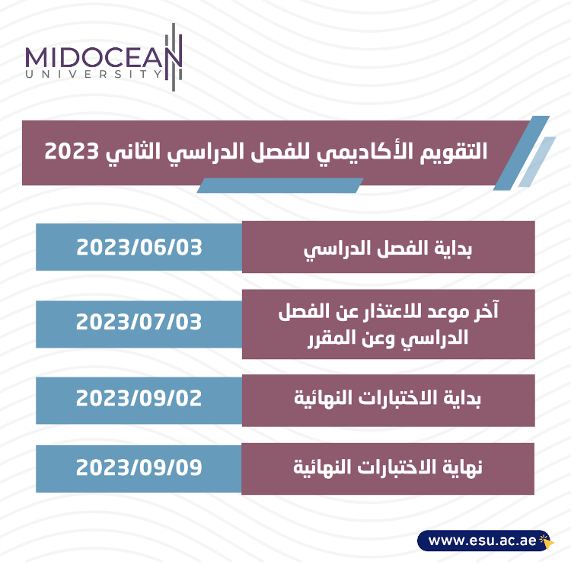

Slide 6


SUMMER 2022-2023
مخطط الأسابيع الدراسية

Slide 7
Assessment Grades:

Slide 8


Slide 9

الاختبارات القصيرة
QUIZZES
يفتح الاختبار القصير الأسبوعي يوم السبت في تمام الساعة العاشرة مساء وهو متاح لمدة أسبوع ثم يقفل يوم السبت الذي يليه في تمام الساعة التاسعة مساء
الاختبار يشمل أسئلة كتابية وصوتية
تعد الإجابة على الاختبار القصير بمثابة الحضور للطلاب والطالبات
الاختبار القصير من ٨ درجات ( بمجموع ٨٠ درجة)
فترة السماحية للاختبار القصير٢٤ دقيقة

Slide 10

الاختبار النهائي
الاختبار النهائي سيكون من خلال المودل ويتضمن الاختبار اسئلة كتابية وصوتية
الاختبار من ٢٠ درجة
فترة الاختبارات النهائية تكون في الاسابيع ١٢ و١٣ بمشيئة الله

Slide 11


Slide 12

ريادة الأعمال ما هي؟
عرف مصطلحBurch 1986 ريادة الأعمالEntrepreneurship على أنها: " مجموعة أنشطة تقدم على الاهتمام، وتوفير الفرص، وتلبية الحاجات، والرغبات من خلال الإبداع وإنشاء المنشآت"
Dolling 1995 فقد عرفها بأنها:" عملية خلق منظمة اقتصادية مبدعة من اجل تحقيق الربح أو النمو تحت ظروف المخاطرة وعدم التأكد. "
وقد عرف Carbonar 1998 أنها مرتبطة بالتخطيط المحدد لمواجهة مخاطر محسوبة بناء على معرفة السوق والموارد المتاحة وذلك لتحقيق النجاح المأمول.

Slide 13



Course Description
This course provides students with an introduction to the potential and pitfalls of Entrepreneurship. Students will learn about the various methods for starting up, managing and financing a new venture. Students will get a chance to evaluate real world business plans and videos of entrepreneurs.

Slide 14

Course Outlines
Chapter | Topics
1 | The Foundations of Entrepreneurship
2 | Inside the Entrepreneurial Mind: From Ideas to Reality
3 | Conducting a Feasibility Analysis and Designing a Business Model
4 | Crafting a Business Plan and Building a Solid Strategic Plan
5 | Forms of Business Ownership
6 | Building a Powerful Bootstrap Marketing Plan
7 | E-commerce and the Entrepreneur
8 | Pricing and Credit Strategies
9 | Building a new venture team
10 | Global aspects of Entrepreneurship

Slide 15

COURSE LEARNING OUTCOMES
By the end of this course students will be able to:
Examine the steps required, the support available, and the tactics commonly employed by entrepreneurs starting a business.
Critically evaluate business plans in terms of feasibility, investment potential, risk, and completeness.
Turn market opportunities into a business plan.

Slide 16

https://study.com/learn/lesson/what-is-an-entrepreneur.html

Slide 17


Slide 18


